Slide 1
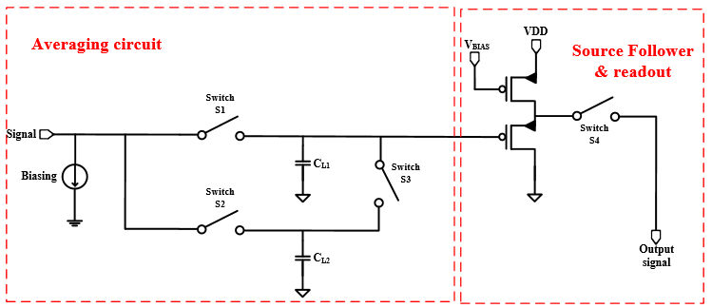
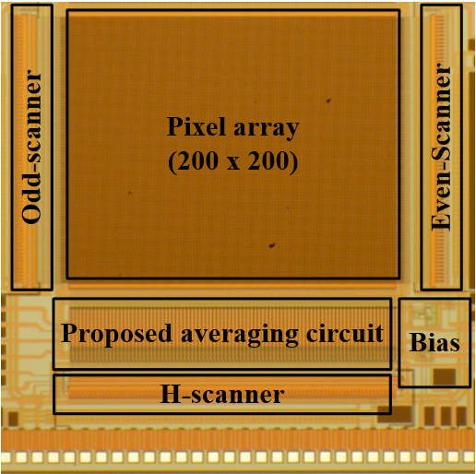
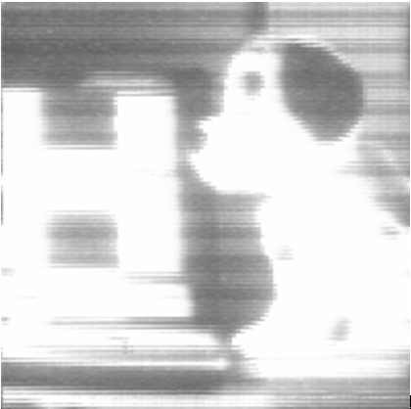
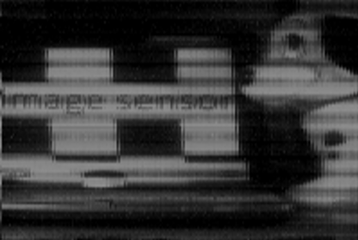
Wide Dynamic Range of CMOS Image Sensor Based on Active Pixel Sensor
김상환, 신장규*
경북대학교 전자공학부
*jkshin@ee.knu.ac.kr
서론
3-Tr APS 구조에서 전하 평균 회로와 다중 샘플링 기법을 추가적으로 사용하여 동작범위 확장
화소 부분에 추가적인 Transistor 를 추가하지 않고 동작범위 확장
동일한 하나의 화소에서 나오는 신호를 짧은 시간에서 한 번, 긴 노출시간에서 한번씩 샘플링 하여 이미지 프로세싱을 통해 동작범위를 증가
본론
<제안한 전하 평균 회로의 회로도>
<제안한 3-Tr 이미지 센서의 블록 다이어그램>
이중 노광 기법을 기반으로 하여 저 조도에서의 신호 출력과 고 조도에서의 신호출력을 나눠서 커패시터에 저장
수직 shift register 를 홀수 열, 짝수 열로 나누어서 동작
픽셀 크기를 상대적으로 작게 설계 가능하여 고 해상도 이미지 센서 설계 가능
<Conventional mode>
<Averaging mode>
결론
IDEC MPW 0.18 μm 공정을 이용한 이미지 센서 설계
전하 평균 회로 및 다중 노광 기술을 사용함으로써 일반적인 3-Tr 이미지 센서 구조보다 약 24dB 의 동작범위 향상
기존 Conventional mode 에 비해 제안한 averaging mode에서 동작범위 향상을 출력 이미지를 통해 확인

